Slide 1
¿Has pedido alguna vez una segunda oportunidad?

Slide 2
Sistema progresivo penitenciario

Slide 3
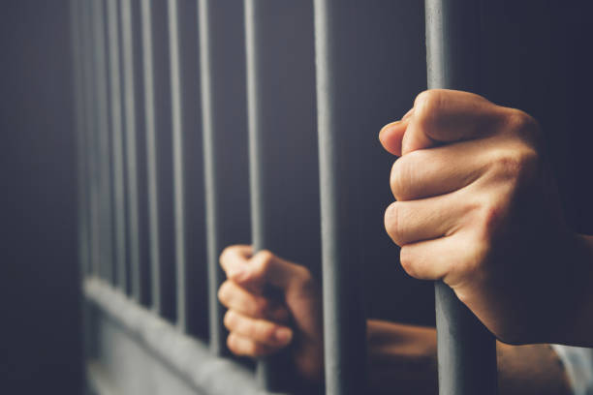
PPL

Slide 4
Dignidad humana
Objeto de protección
Entendida como autonomía o como posibilidad de diseñar un plan vital y de determinarse según sus características (vivir como quiera).
(ii) Entendida como ciertas condiciones materiales concretas de existencia (vivir bien).
(iii)Entendida como intangibilidad de los bienes no patrimoniales, integridad física e integridad moral (vivir sin humillaciones)»

Slide 5
Dignidad humana
Funcionalidad normativa
        (a) un valor fundante del ordenamiento jurídico,
        (b) un principio constitucional y
        (c) como un derecho fundamental autónomo.

Slide 6
Artículos
4 Código Penal
9 Código Penitenciario y
Carcelario
Funciones de la pena
Prevención general
Retribución justa
Prevención especial
Reinserción social
(Resocialización)
Protección al condenado

Slide 7
La pena no solo debe disuadir la comisión de delitos, sino también buscar que la persona condenada se reintegre a la comunidad en condiciones de hacer aportes positivos para ella
Corte Constitucional, sentencia C-647 de 2001

Slide 8
Pacto Internacional de Derechos Civiles y Políticos
Artículo 10.3
"El régimen penitenciario consistirá en un tratamiento cuya finalidad esencial será la reforma y readaptación social de los penados"

Slide 9
Convención Americana sobre Derechos Humanos
Artículo 5.6
Las penas privativas de la libertad tendrán como finalidad esencial la reforma y la readaptación social de los condenados.

Slide 10
Código Penitenciario y Carcelario
Artículos 10 y 142
El “tratamiento penitenciario tiene la finalidad de alcanzar la resocialización del infractor de la ley penal, mediante el examen de su personalidad y a través de la disciplina, el trabajo, el estudio, la formación espiritual, la cultura, el deporte y la recreación, bajo un espíritu humano y solidario” .
Prepararlo para su vida en libertad

Slide 11
Resocialización
Conjunto de medidas, actividades o técnicas de tratamiento social o clínico que pretenden «cambiar la conducta del interno. Volver a socializarse, lo que significa aprender las expectativas sociales e interiorizar normas de conducta. Resocializarse es volver a valer como ser social conforme quiere la sociedad, esto implica reconocimiento. La técnica que se maneja es el cambio de actitud y de valores. Se confunde con el cambio de delincuente en un buen interno».
Corte Constitucional C-294 de 2021

Slide 12
Código Penitenciario y Carcelario
Artículo 143
El tratamiento penitenciario debe realizarse conforme a la dignidad humana y a las necesidades particulares de la personalidad de cada sujeto. Se verifica a través de la educación, la instrucción, el trabajo, la actividad cultural, recreativa y deportiva y las relaciones de familia. Se basará en el estudio científico de la personalidad del interno, será progresivo y programado e individualizado hasta donde sea posible.

Slide 13
Código Penitenciario y Carcelario
Artículos 12 y 14
El “cumplimiento de la pena se regirá por los principios del sistema progresivo”,

Slide 14
La regla general es que las personas condenadas a prisión no deben cumplir la totalidad de la sanción y deben recobrar su libertad antes del lapso fijado en la sentencia
Corte Suprema de Justicia auto AP de 2 de junio de 2004 (radicación 22365)

Slide 15
Fases del tratamiento penitenciario
Código Penitenciario Carcelario arts. 144 ss.
Alta seguridad
Mediana seguridad
Confianza
Mínima seguridad

Slide 16
Libertad condicional

Slide 17
Permiso para salir hasta por 72 horas
Permiso de salida
Permiso de salida fines de semana
Libertad preparatoria (trabajo y estudios profesionales)
Franquicia preparatoria

Slide 18
Fines
Afianzar la unidad familiar y procurar la readaptación social,
Retomar gradualmente sus relaciones con la sociedad de la que ha estado aislada, hasta que logre su libertad.

Slide 19
Centro de reclusión
Expresión ajustada a la constitución si se entiende que se refiere también al domicilio cuando este sea el lugar señalado para el cumplimiento de la pena.
C-1510 de 2000 Corte Constitucional

Slide 20
Prisión domiciliaria
Tienen los derechos derivados del sistema progresivo.
Sala de Casación penal de la Corte Suprema de Justicia, auto AP del primero de abril de 2009 (radicación 31383)
Corte Constitucional, sentencia C-1510 de 2000

Slide 21
La prisión domiciliaria es una pena privativa de la libertad.
Todas las personas condenadas a penas privativas de la libertad tienen derecho a recibir tratamiento penitenciario.
Las normas del bloque de constitucionalidad y legales que regulan el tratamiento penitenciario establecen que el mismo se aplica a todos los condenados, sin fijar de manera expresa distinciones entre ellos.
El trato diferente que se da a los prisioneros domiciliarios para restringir sus derechos sin apoyo en la ley viola su derecho a la igualdad frente a los demás prisioneros.

Slide 22
Los beneficios administrativos no son solo para permanecer en casa
Son medios para que paulatinamente reconstruya sus lazos sociales, que se han roto con su aislamiento en reclusión.

Slide 23
Conducta
Corte Constitucional C-371 de 2002
Acreditar que ha habido una infracción del deber de buena conducta
Mostrar la manera y la medida en que dicha infracción resulta relevante para el derecho penal
Mostrar por qué esa infracción hace que el juez cambie su percepción en torno a la necesidad de la pena en el caso concreto.

Slide 24
